Slide 1
আজকের ক্লাসের সবাইকে স্বাগতম

Slide 2
শিক্ষক পরিচিতি
পাঠ পরিচিতি
বিষয়ঃপদার্থ বিজ্ঞান
শ্রেণিঃ নবম-দশম
অধ্যায়ঃ ৯ম
মোঃ শহিদুল হক
সহকারী শিক্ষক (গণিত)
খোর্দ্দকোমরপুর হামিদা চৌধুরী দাখিল মাদ্রাসা,গাইবান্ধা
ইমেইলঃ shahidhaque@gmail.com

Slide 3
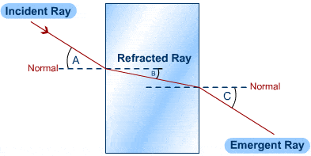
ঘন মাধ্যম
হালকা মাধ্যম
দিক পরিবর্তন
হালকা মাধ্যম
আলোর এই দিক পরিবর্তন করার ঘটনাকে বলে?
আলোর প্রতিসরণ

Slide 4
আলোর প্রতিসরণ

Slide 5
শিখনফল
এই পাঠ শেষে শিক্ষার্থীরা-
১। আলো প্রতিসরণ কী তা বর্ণনা করতে পারবে।
২। ক্রান্তি কোণ ও পূর্ণ অভ্যন্তরীণ প্রতিফলন বর্ণনা করতে পারবে।
৩। পূর্ণ অভ্যন্তরীণ প্রতিফলনে শর্তগুলো ব্যাখ্যা করতে পারবে।
৪। মরীচিকা কী তা ব্যাখ্যা করতে পারবে।

Slide 6
একই মাধ্যম আলো একই বেগে সরল পথে চলে
হালকা মাধ্যম
অভিলম্ব
বিভেদতল
ঘন মাধ্যম
আলোক রশ্মি দিক পরিবর্তন করছে
আলোর এই দিক পরিবর্তনই হল আলোর প্রতিসরণ

Slide 7
একক কাজ
সময়ঃ ০৩মি.
১। আপতিত রশ্মি ও অভিলম্বের মধ্যবর্তী কোণকে কী বলে?
উত্তরঃ আপতন কোণ।
২। আপতিত রশ্মি ও প্রতিসৃত রশ্মির মধ্যবর্তী কোণকে কী বলে?
উত্তরঃ প্রতিসরণ কোণ।
৩। আলোক রশ্মির দিক পরিবর্তন করার ঘটনাকে কী বলে?
উত্তরঃ আলোর প্রতিসরণ।

Slide 8
হালকা মাধ্যম
প্রতিসরণ কোণ
অভিলম্ব
বিভেদতল
ঘন মাধ্যম
আপতন কোণ
আপতন কোণ < প্রতিসরণ কোণ

Slide 9
হালকা মাধ্যম
প্রতিসরণ কোণ
অভিলম্ব
90°
বিভেদতল
θ_{c}
ঘন মাধ্যম
আপতন কোণ
আপতন কোণের যে মানের জন্য প্রতিসরণ কোণ ৯০ ডিগ্রী হয় এরুপ আপতন কোণই ক্রান্তি কোণ বা সংকট কোণ।
ক্রান্তি কোণকে θ_{c} দ্বারা প্রকাশ করা হয়।

Slide 10
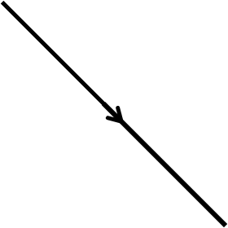
প্রতিসরণ কোণ
অভিলম্ব
হালকা মাধ্যম
90°
বিভেদতল
ঘন মাধ্যম
θ_{c}
আপতন কোণ
প্রতিফলন কোণ
আলোক রশ্মির এই ঘন মাধ্যমে ফিরে আসাকে পূর্ণ অভ্যন্তরীণ প্রতিফলন বলে।
আপতন কোণ ক্রান্তি কোণের চেয়ে বড় হলে আপতিত আলোক রশ্মি বিভেদতলে সম্পূর্ণ প্রতিফলিত হয়ে ঘন ফিরে আসে।

Slide 11
অভিলম্ব
হালকা মাধ্যম
দুই মাধ্যমের বিভেদতল
ঘন মাধ্যম
আলোক রশ্মি কোন মাধ্যম থেকে কোন মাধ্যমের অভিমুখে যাচ্ছে?
ঘন মাধ্যম থেকে হালকা মাধ্যমের অভিমুখে যাচ্ছে?
আলোক রশ্মি কোথায় আপতিত হচ্ছে?
দুই মাধ্যমের বিভেদতলে আপতিত হচ্ছে

Slide 12
অভিলম্ব
হালকা মাধ্যম
90°
দুই মাধ্যমের বিভেদতল
θ_{c}
ঘন মাধ্যম
পূর্ণ অভ্যন্তরীণ প্রতিফলনের ক্ষেত্রে আপতন কোণ ক্রান্তি কোণের চেয়ে বড় হতে হবে

Slide 13
এসো একটি ভিডিও দেখি

Slide 14
সময়ঃ ০৩ মিনিট
মূল্যায়ন নম্বরঃ ০৫
মরীচিকা কী? ব্যাখ্যা কর।

Slide 15
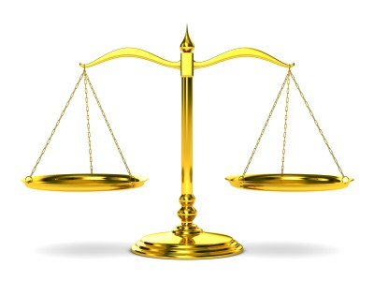
মূল্যায়ন
সময়ঃ ০৩ মিনিট
১। ক্রান্তি কোণের ক্ষেত্রে প্রতিসরণ কোণ কত ডিগ্রী?
ক) ৬০ খ) ১৮০ গ) ৩৬০ ঘ) ৯০
২। ঘন মাধ্যমে আপতন কোণ ক্রান্তি কোণের চেয়ে ?
ক) কম খ) বেশি গ) সমান ঘ) কোনটিই নয়
৩। ঘন মাধ্যম থেকে আলোক রশ্মি বিভেদতলে আপতিত হয়ে ফিরে আসাকে কী বলে?
ক) প্রতিফলন খ) প্রতিসরণ গ) বিচ্ছুরণ ঘ) পূর্ণ অভ্যন্তরীণ প্রতিফলন

Slide 16
আজ যা শিখলাম...
১। আলোর প্রতিসরণ
২। ক্রান্তি কোণ
৩। পূর্ণ অভ্যন্তরীণ প্রতিফলন
কোন প্রশ্ন?

Slide 17
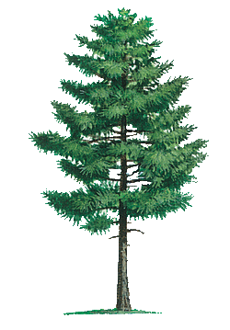
বাড়ির কাজ
প্রচন্ড রোদ্রে পীচ ঢালা রাস্তার অনতিদূরে ভেজা দেখার কারণ ব্যাখ্যা কর

Slide 18
ধন্যবাদ

